Slide 1

TOTEM CITOYEN
EPI «3ème 2021 »

Slide 2
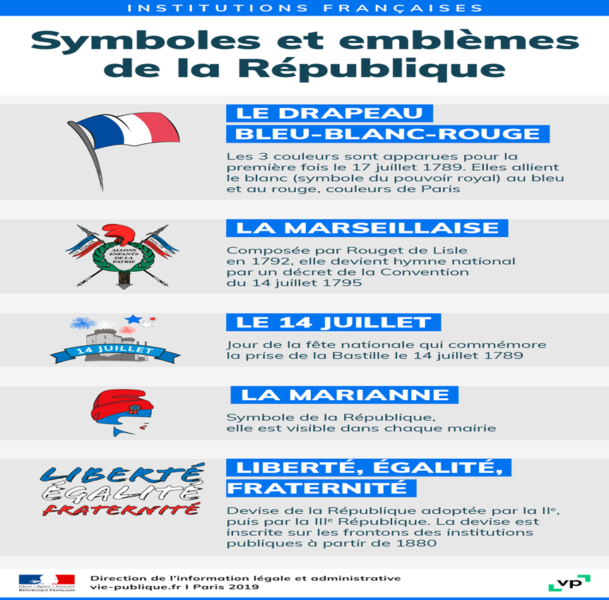
EMC : Les symboles et valeurs de la République Française

Slide 3
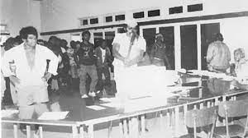
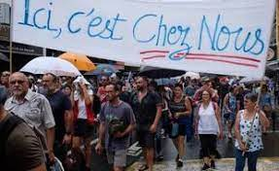
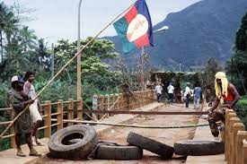
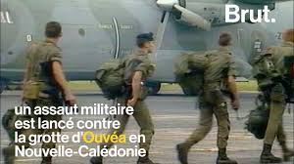
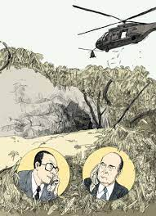
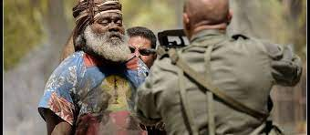
Histoire : De la guerre civile au destin commun en NC
Pourquoi les accords ?
La guerre civile de 1984.
La prise d’otage de Gossanah , Ouvéa; avril 1988.

Slide 4
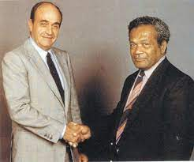
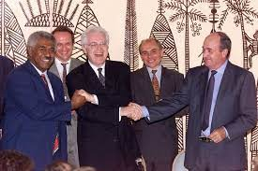
Les accords de Matignon (1988)
PAIX
Les accords de Nouméa (1998)
DESTIN COMMUN/ VIVRE ENSEMBLE

Slide 5
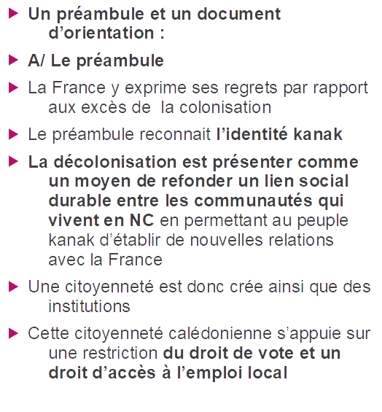
Le contenu des accords de Nouméa :

Slide 6
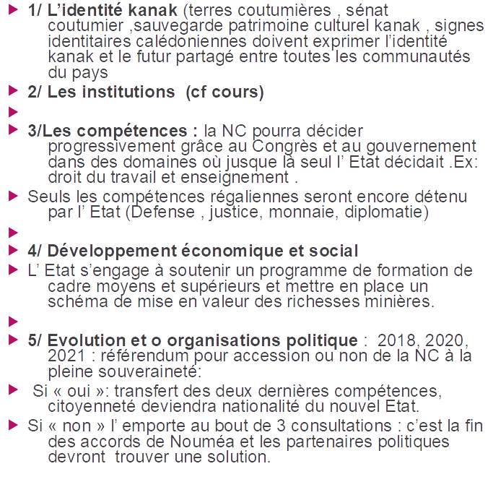
Les 6 points d’orientation :

Slide 7
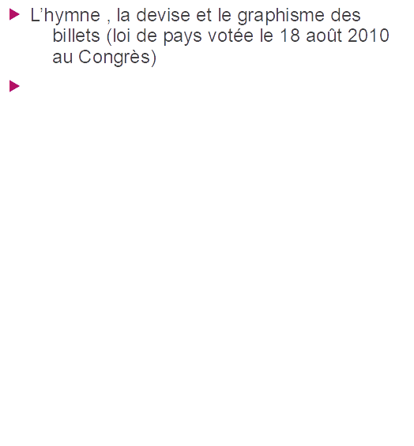
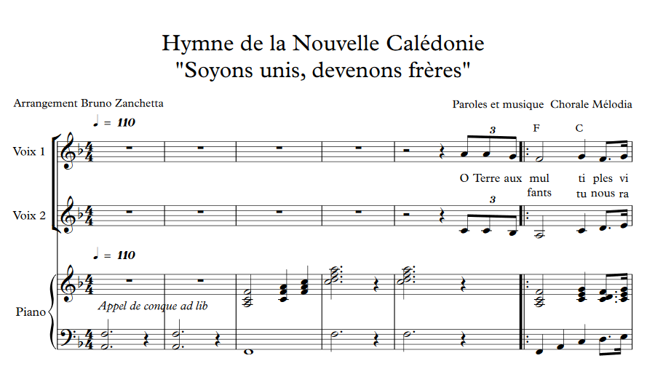
Les signes identitaires :

Slide 8
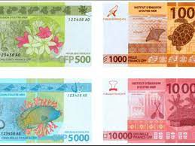
Le graphisme des nouveaux billets de banques mis en service le 20 janvier 2014:

Slide 9
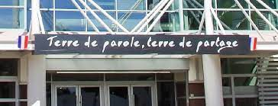
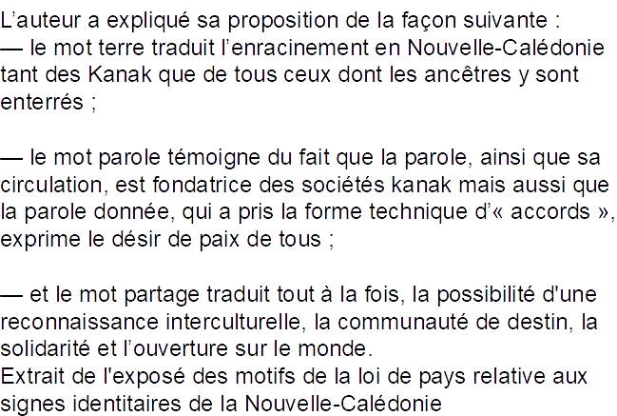
La devise :

Slide 10
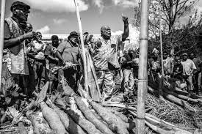
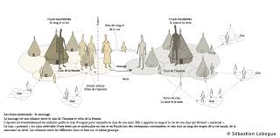
Coutume kanak
Terre Kanak

Slide 11
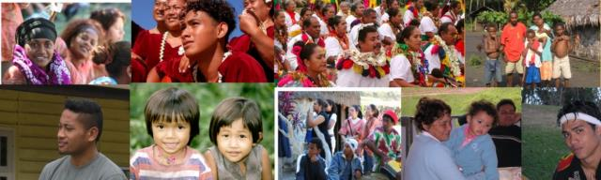

Slide 12
